Slide 1
Příznaky nádorů, diagnostika, hodnocení rozsahu onkologických onemocnění
(MKN-O, TNM staging)
Protinádorová chemoterapie
MUDr. Jana Maistryszinová, Ph.D.

Slide 2
Příznaky nádorových onemocnění- symptomy
Nádor jako příčina nespecifických obtíží
Nádor jako náhlá příhoda
Nádor jako náhodný asymptomatický nález
Nádor se specifickými příznaky
přidružené paraneoplastické příznaky

Slide 3
Nádor jako příčina ne/specifických obtíží
Ztráta váhy – za 6 měsíců 10 % váhy, nechutenství, ztráta váhy, úbytek svalové hmoty, změny chutí
Noční pocení a dlouhodobé subfebrilie/febrilie, především u hematologických malignit
Zvětšení lymfatických uzlin – většinou nebolestivé
Zvýšená únava, malátnost, poruchy spánku
Kašel, chrapot déle než 2 týdny bez efektu léčby
Dlouhodobá změna charakteru vyprazdňování (střídání průjmu/zácpy, potíže s močením)
Anemie, krvácení
Bolesti – hlava, záda, kostí, změna pohybového stereotypu
Změny nálady, chování, povahy
Hmatná zduření – prs, svaly, genitál

Slide 4
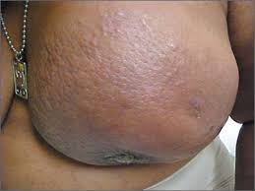
Karcinom prsu

Slide 5
Sarkom měkkých tkání

Slide 6
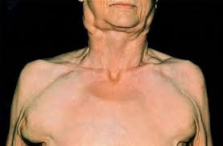
Generalizovaná lymfadenopatie
= povšechné zvětšení mízních uzlin

Slide 7
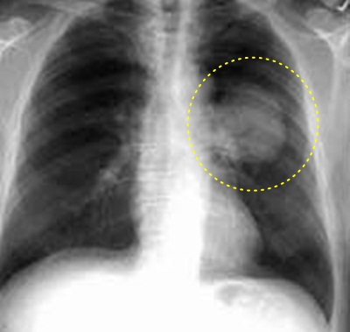
Tumor plic
https://www.stefajir.cz/plicni-tumor-rtg

Slide 8
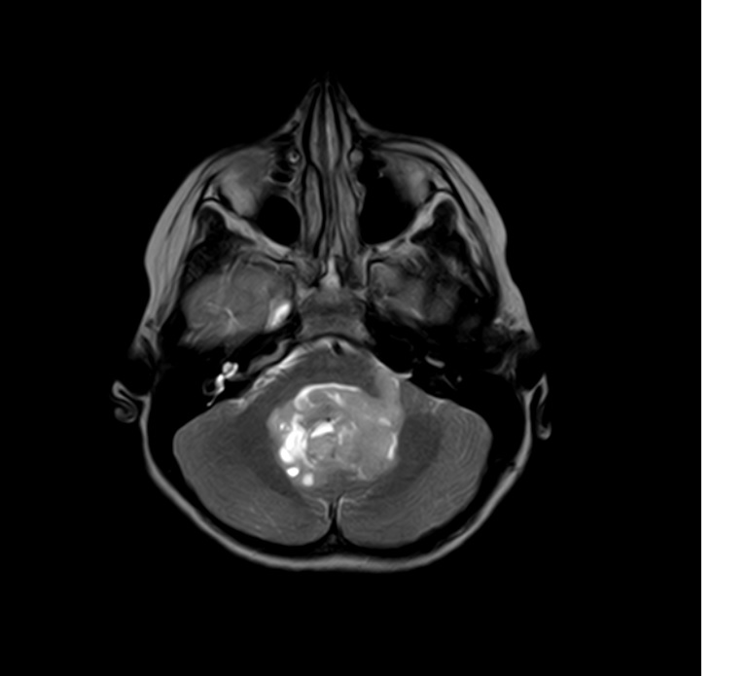
Nádor mozku

Slide 9
Nádor jako náhlá příhoda
Invazivní růst – obstrukce – syndrom horní duté žíly, syndrom míšního útlaku, syndrom intrakraniální hypertenze, ileus, obstrukce GIT, urotraktu, bronchů
Infiltrativní růst – perforace -střevo, výpotek – pleura, perikard, ascites
Metabolické/paraneoplastické projevy – syndrom nádorového rozpadu, hyperviskozní syndrom, hyperkalcémie, hypertenzní krize, syndrom inadekvátní sekrece antidiuretického hormonu ADH

Slide 10
Syndrom horní duté žíly, mediastinální komprese nádorovou masou – non Hodgkinský lymfom

Slide 11
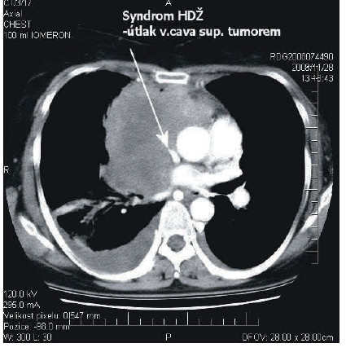
Po zahájení léčby
Dg.

Slide 12
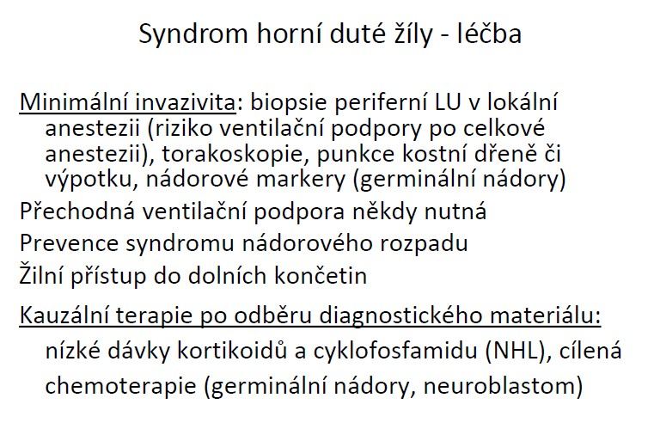

Slide 13
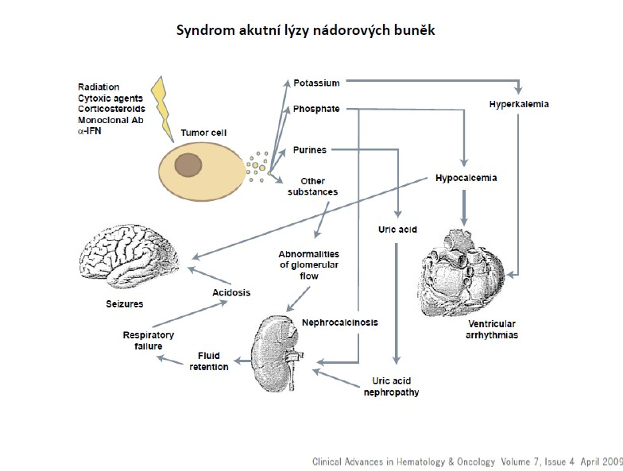

Slide 14
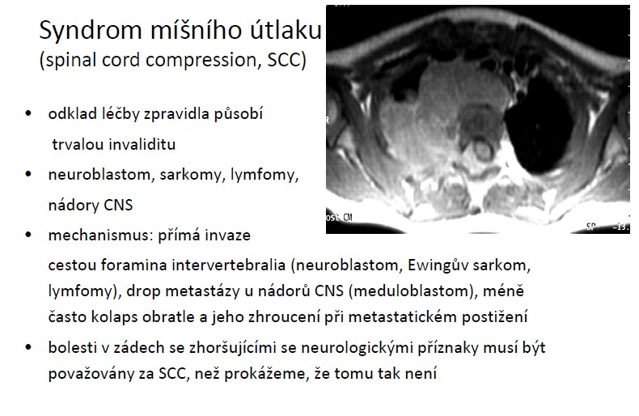
Útlak míchy

Slide 15
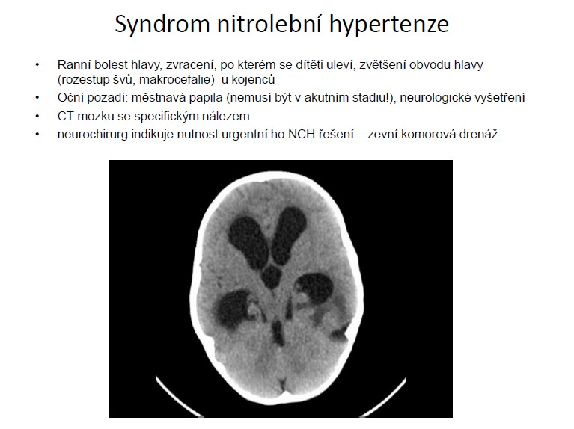
http://nchusti.kzcr.eu/pacienti/onemocneni-a-lecba/page/normotenzni-hydrocefalus

Slide 16
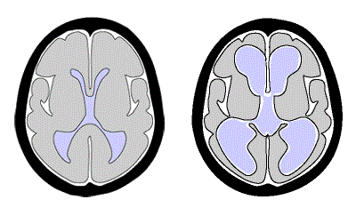
http://nchusti.kzcr.eu/pacienti/onemocneni-a-lecba/page/normotenzni-hydrocefalus

Slide 17
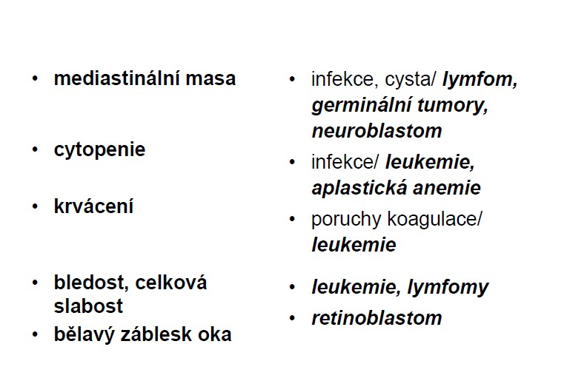
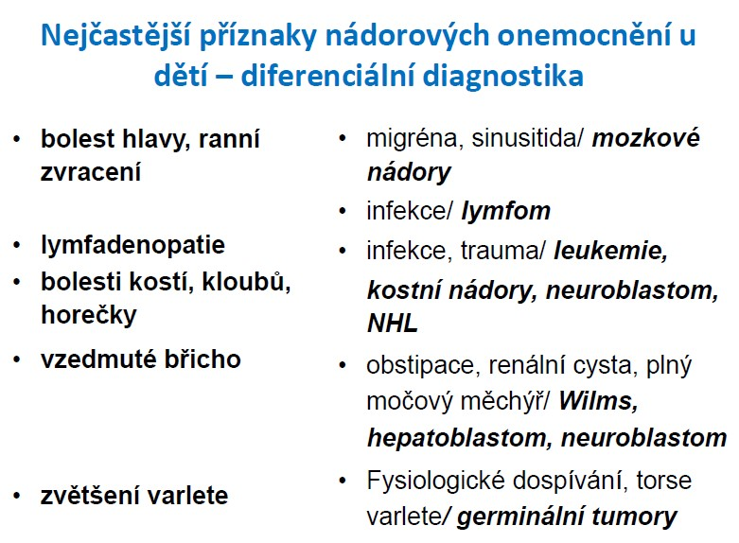
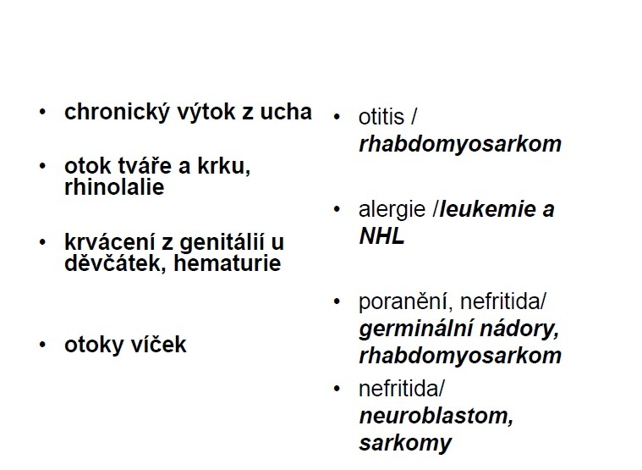

Slide 18
Diagnostika nádorů
Anamnéza (expozice karcinogenům), klinické vyšetření
Laboratorní vyšetření – tumor markery (specifický PSA/ nespec. CEA)
Ultrazvuk, RTG, CT – solidní nádory, MR-nádory mozku
Metody nukleární medicíny scintigrafie kostí, PET, PET/CT, PET/MR
PET=pozitronová emisní tomografie
Odběr tkáně biopsií, punkcí na histologické vyšetření
Cytologické vyšetření

Slide 19
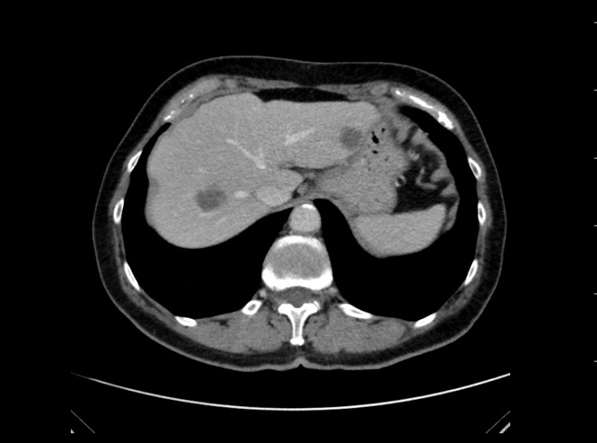
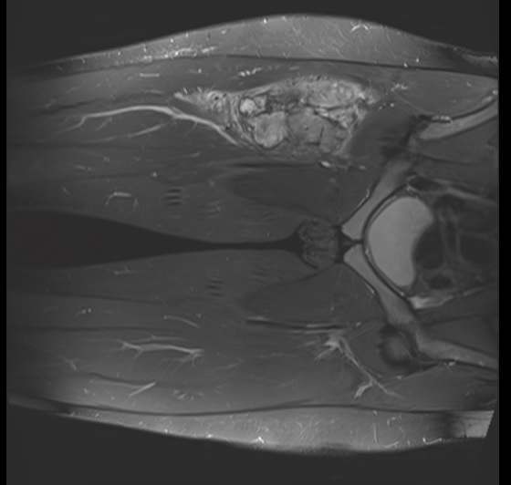
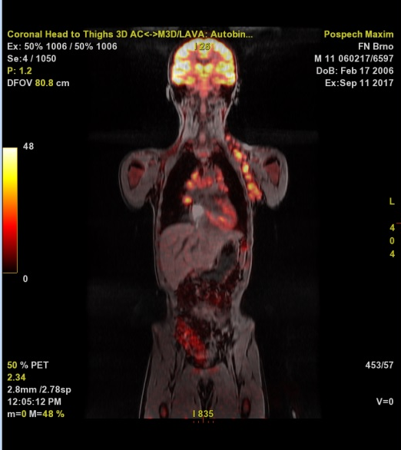
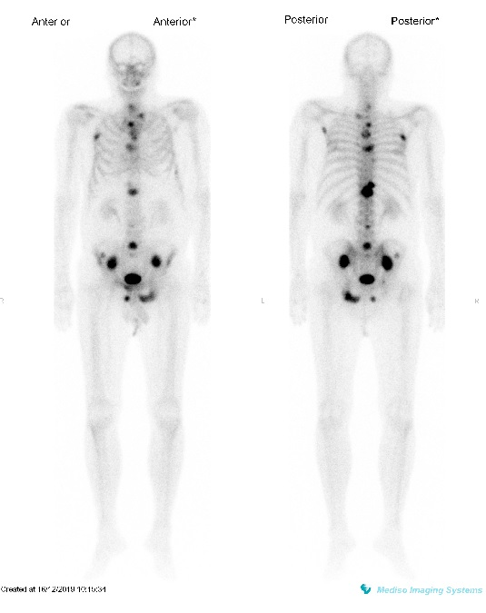
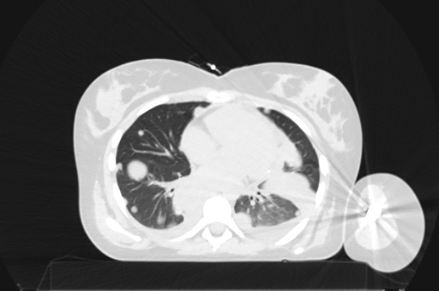

Slide 20
Typy nádorů dle původu
epiteliální - KARCINOM
mesenchymové - SARKOM
z lymfoidní a krvetvorné tkáně – LYMFOM/LEUKÉMIE
ze zárodečné tkáně - NON/GERMINOMY
z neuroektodermové tkáně – nádory CNS a periferních nervů (meningeom)
Prekancerózy – dysplázie epitelu (leukoplakie, CIN), adenomy tlustého střeva

Slide 21
Klasifikace zhoubných novotvarů
Pro klasifikaci nádorů existuje řada podkladů a kritérií
Klinický a patologicko-anatomický rozsah onemocnění
Histologický typ nádoru a stupeň diferenciace
Doba trvání symptomů a známek choroby
Přítomnost prediktivních či prognostických biologických znaků
Typ nádoru a posouzení rozsahu onemocnění určuje prognózu a výběr vhodného léčebného postupu
„Parametrizovaný“ popis nádoru pro klinickou praxi

Slide 22
International Classification of Diseases
International Classification of Diseases for Oncology – ICD-0-3
Česká verze
Mezinárodní klasifikace nemocí MKN verze 2010
http://www.uzis.cz/katalog/klasifikace/mkn
Mezinárodní klasifikace nemocí pro onkologii MKN-O-3, r.2004
Zhoubné nádory jsou klasifikovány na základě topografického a morfologického kódu

Slide 23
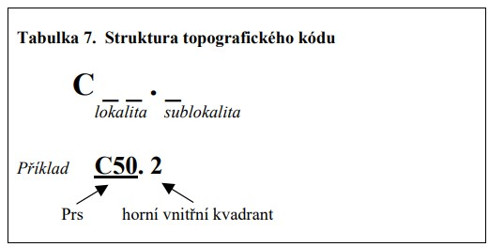
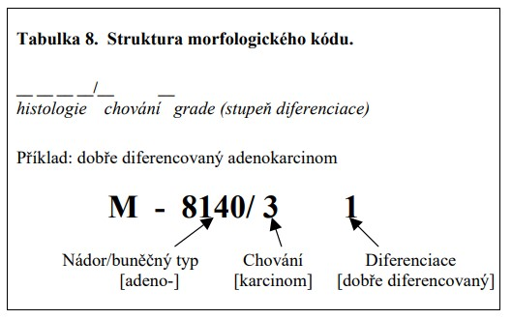
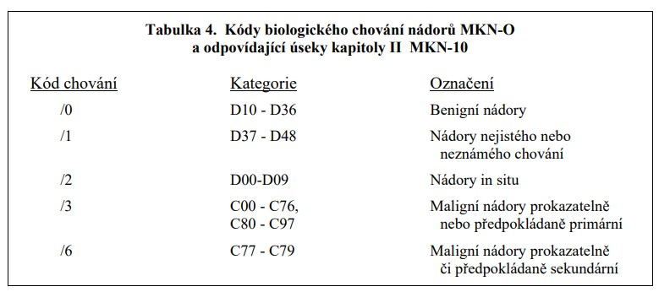

Slide 24
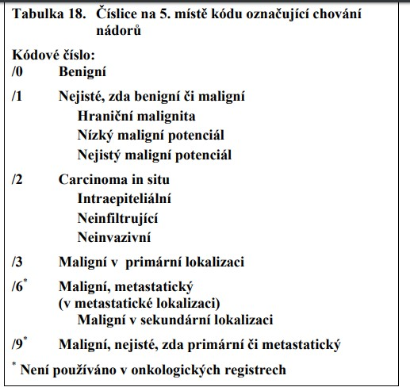
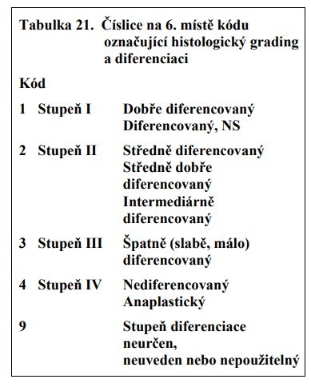
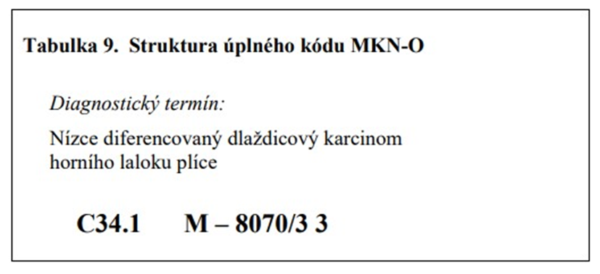
Notes:
6. Číslice – 5-6 imunofenotyp leukemii a lymfomů T-b, B b, null bb, NK b, buněčný typ neurčen
Ki-67 je antigen vázaný na jádra buněk v buněčném cyklu, který chybí v G0 fázi. Monoklonální protilátka MIB1 detekuje Ki-67 antigen v rutinně zpracované formalinové tkáni zalité do parafinu. Detekce proliferační aktivity pomocí MIB1 protilátky je spolehlivá. Proliferační aktivita v karcinomu koreluje s gradem a s prognozou.

Slide 25
TNM klasifikace zhoubných novotvarů
Prvořadým kritériem TNM systému je klasifikace dle anatomického rozsahu nemoci, jež je určen klinicky (popřípadě histopatologicky)
UICC- International Union Against Cancer (uicc.org)
Vznik komise pro nomenklaturu v roce 1950 (Commitee on Tumour Nomenclature and Statistics)
1958 1. doporučení (nádor prsu a hrtanu)
Od 5. vydání TNM je UICC klasifikace shodná s klasifikací American Joint Commitee on Cancer (AJJCC)

Slide 26
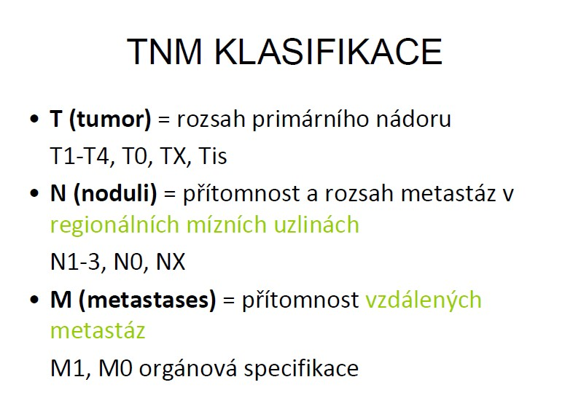

Slide 27
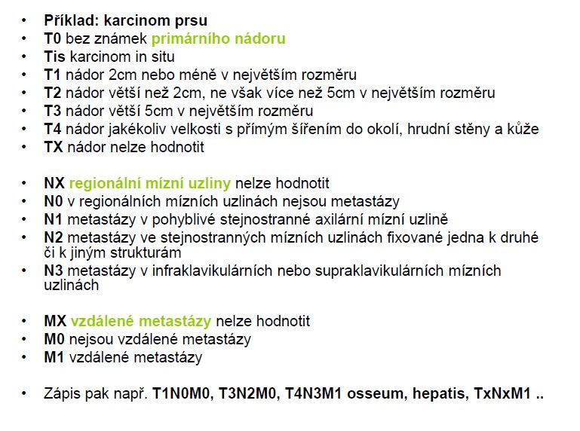

Slide 28
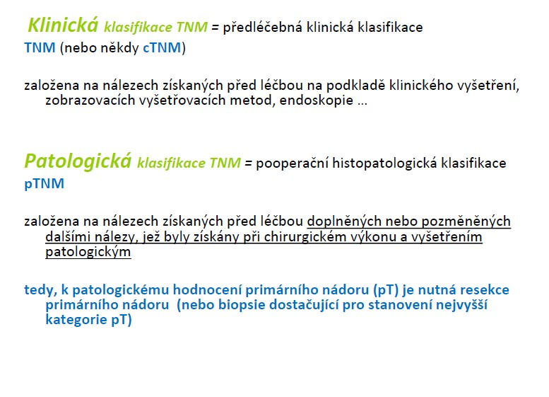

Slide 29
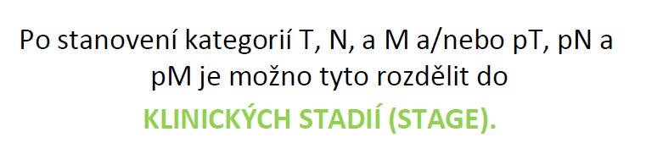
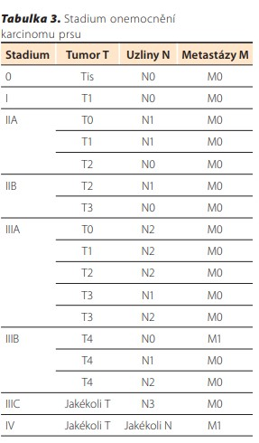
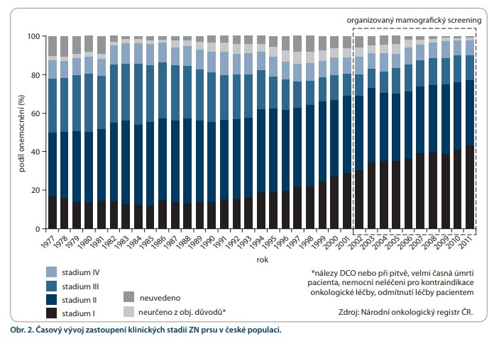

Slide 30
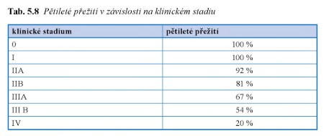
V praxi se volně používají následující termíny:
Lokalizované onemocnění - bez vzdálených metastáz (stadia I- III)
Časný karcinom prsu – stadia I a II
Lokálně pokročilý karcinom prsu – stadium III (někdy i IIB)
Metastatické (diseminované) onemocnění – se vzdálenými metastázami (stadium IV)
Generalizované onemocnění –jako synonymum k metastatickému onemocnění, nebo výskyt nádoru ve třech a více orgánových systémech (např. játra, plíce, skelet)
https://www.grada.cz/chirurgicka-lecba-karcinomu-prsu-6441/

Slide 31
Protinádorová léčba
Chirurgická léčba
Systémová terapie- cytostatika, cílená terapie, imunoterapie
Radioterapie
Podpůrná terapie
Paliativní péče

Slide 32
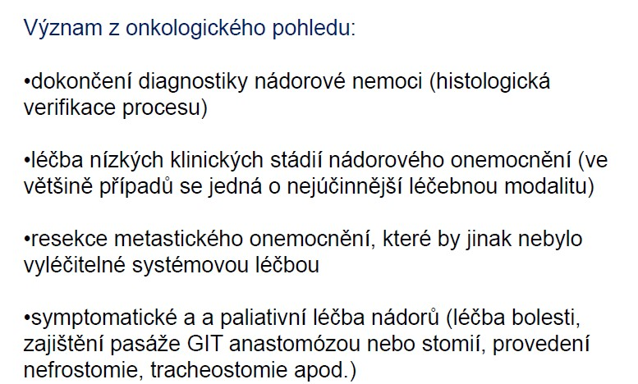
Chirurgická léčba

Slide 33
Hodnocení radikality zákroku
RX přítomnost reziduálního nádoru nelze hodnotit
R0 bez reziduálního nádoru
R1 mikroskopicky reziduální nádor
R2 makroskopicky reziduální nádor
Tumory mozku - GTR = gross tumor resection, NTR, STR = subtotal tumor resection
Sarkomy měkkých tkání – radikální resekce lem 1-2 cm, marginální resekce 0,1-2mm lem zdravé tkáně, intralezionální resekce < 0,1 mm
Notes:
Onkochirurgie oddělení

Slide 34
Chemoterapie
Léky s cytostatickým potenciálem, cílem je poškození DNA nádorové buňky (n.bb jsou více citlivé k cytototoxickým účinkům léčiv)
Neselektivní účinek – vede i k poškození zdravých proliferujících buněk, především GIT a krevní dřeň (mukostitidy, cytopenie)
Pozvolný účinek na tkáně
Farmakokinetika – zničení buněk optimálně ve fázi zdvojení genetické výbavy, před zahájením mitózy, nábor z G0 fáze

Slide 35
Podávání CHT
nábor nádorových buněk z G0 fáze, ale také dostatečně krátký interval před zahájením další proliferace nádorových buněk
interval 21-28 dní, buněčný cyklus nádorových buněk je pomalejší než zdravých – regenerace zdravých tkání včas
klinická remise – pokles pod hranici detekce – tj.10⁹ buněk
dávkování v přepočtu na velikost povrchu těla body surface area BSA – množství látky/m², nebo dle průběhu plazmatické koncentrace v čase AUC area under curve

Slide 36
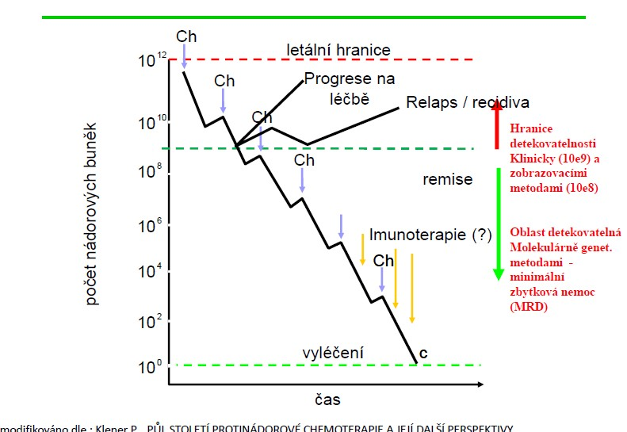

Slide 37
Chemosenzitivita
I.skupina | II.skupina | III.Skupina | IV. skupina
ALL u dětí | AML u dospělých | nádory ORL | světlobuněčný nádor ledviny
Burkittův lymfom | NHL indolentní | karcinomy GIT | karcinom močového měchýře
Hodgkinova choroba | mnohočetný myelom | nádory CNS | karcinom jícnu
testikulární nádory | neuroblastom | maligní melanom | nemalobuněčný karcinom plic
Ewingův sarkom | karcinom prostaty | Karcinoid | karcinom pankreatu
retinoblastom | karcinom prsu | sarkomy měkkých tkání | karcinom žlučníku
Wilmsův nádor ledviny | karcinom endometria |  | karcinom štítné žlázy

Slide 38
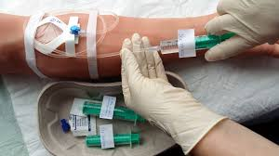
Způsob podání chemoterapie
Systémová aplikace – perorálně, nitrožilně
Intrakavitárně – tělní dutiny
Intrathekálně – do likvorového prostoru
Intraluminálně – instilace do močového měchýře
Intraarteriálně – nádory jater
www.is.muni.cz

Slide 39
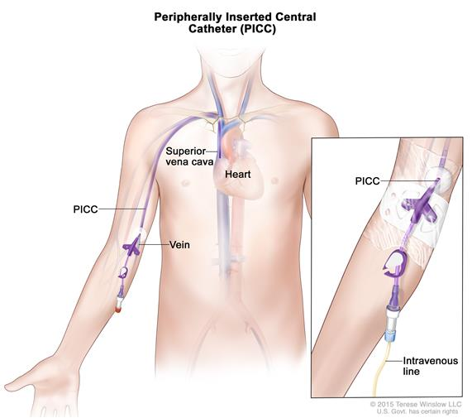
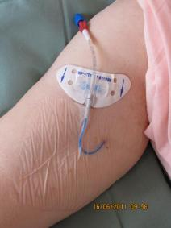
Maňásek: Výhody zavedení PICC (periferné implantované centrální kanyly) pro potřeby střednědobé parenterální terapie u pacientů s nádory ORL oblasti, JOD 2012

Slide 40
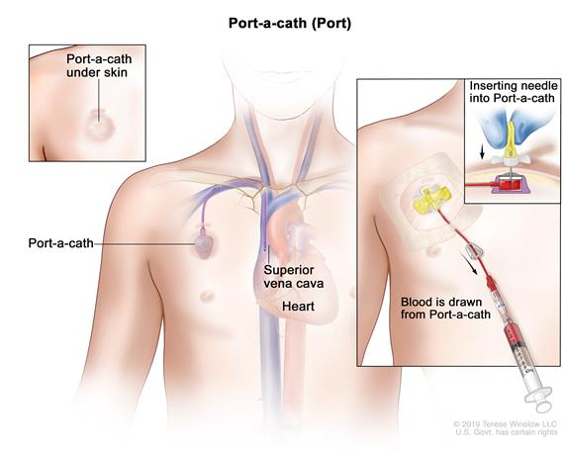
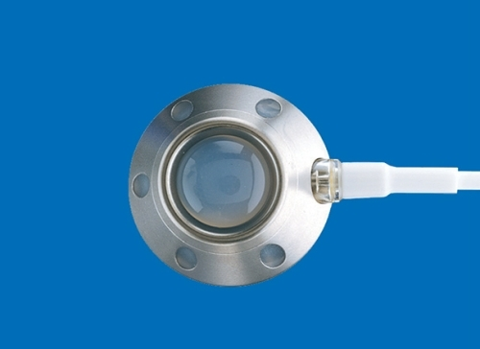
www.arid.cz

Slide 41
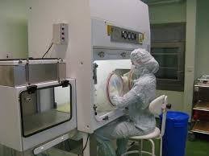
Specifika terapie cytostatiky
Chemoterapeutika – látky s cytotoxickým účinkem,
úzká terapeutická šíře, omezená chemická stabilita v roztoku
Specifická příprava látek, podmínky podávání pacientům
Individuální metabolismus látky - toxicita
Absorpce a biologická dostupnost léčiva, first pass effect
Biotransformace léčiva - oxidace/redukce, hydrolytické změny, P-450. acetylace, glukurinidace v játrech aktivace či inaktivace léčiva
Syntetické látky, rostlinné alkaloidy
Notes:
Akitace CMF, 5FU, cytosinarabinosid, AUC průběh plazamtické koncentrace v čase

Slide 42
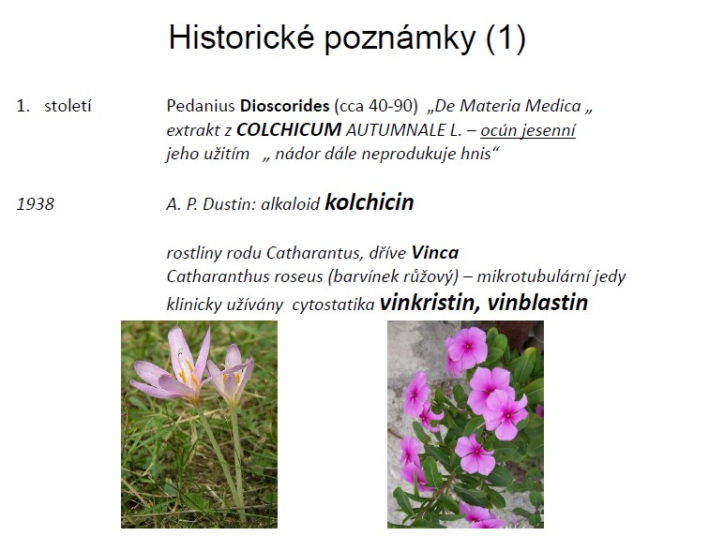

Slide 43
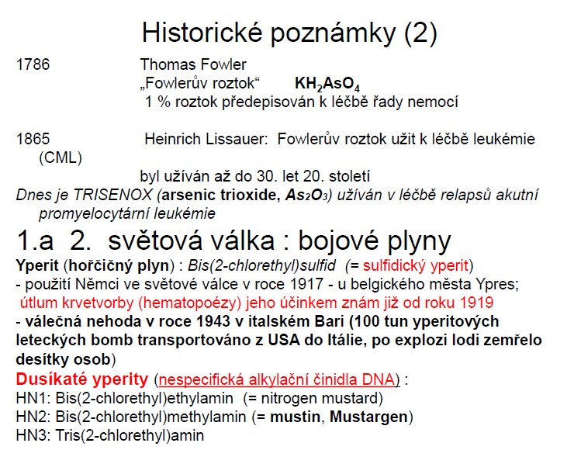

Slide 44
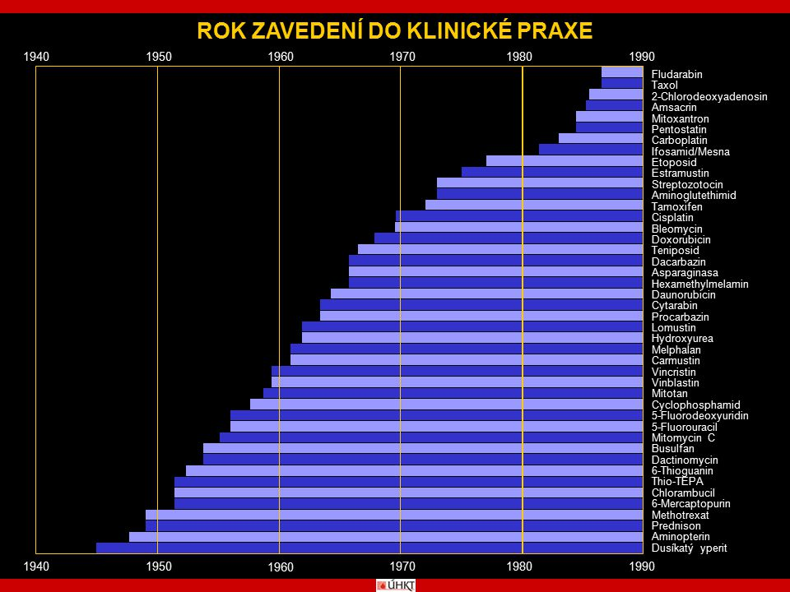
Methotrexat
Prednison
Půl století protinádorové terapie a její perspektivy. P. Klener

Slide 45
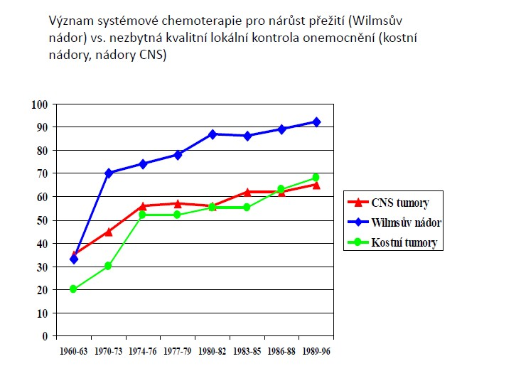
Protinádorová systémová léčba – konvenční chemoterapie

Slide 46
Principy protinádorové terapie
Kombinace s jiným druhem terapie- chirurgie, radioterapie
Neoadjuvantní podání (pokročilý ca prsu, tu konečníku)- zvýšení pravděpodobnosti radikality zákroku
Adjuvantní podání (po operaci- ca prsu) k likvidaci mikroskopické choroby
Kombinace více druhů cytostatik s odlišným mechanismem účinku a toxicitou – zvýšení účinnosti

Slide 47
Konvenční režimy CHT jdou do maximálně tolerovatelné dávky MDT
Režimy metronomické – každodenní podání konvečního cytostatika v malé dávce (etoposid, cyklofosfamid) spolu s anitangiogenním lékem (thalidomid) a další biologikem (COX2 inhibitor- celecoxib, PARP agonista fenofibrat)
= ovlivnění nádorové angiogeneze, nádorového mikroprostředí
nižší toxicita, až po vyčerpání aktivní léčby
Notes:
PARP- peroxisome proliferator-activated receptor agonist

Slide 48
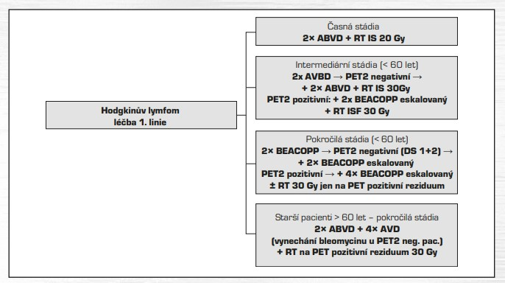
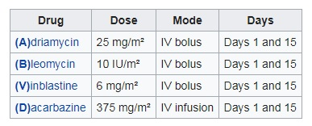
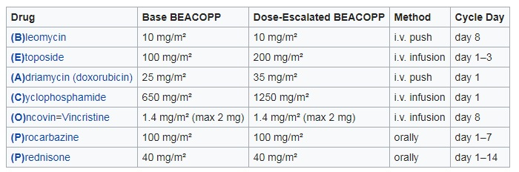
Notes:
Adriamycin (doxorubicin), Bleomycin, vinblastin, dacarbazin

Slide 49
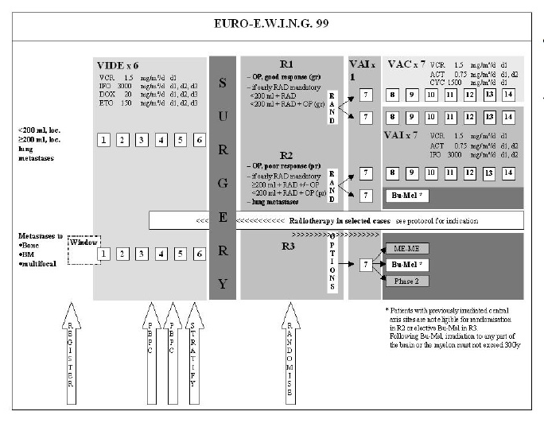
Schéma polychemoterapie u Ewingova sarkomu
Notes:
Vinkristin, ifosfamid, doxorubicin, etoposid
Vinkristin, doxorubicin, ifosfaid

Slide 50
Mechanismus účinku cytostatik
Inhibice enzymů nutných pro syntézu nukleových kyselin- antimetabolity
Inkorporace falešných nukleoidů do nukleových kyselin- interkalační cytostatika
Přímé poškození struktury již hotových nukleových kyselin- alkylační cytostatika
Blokáda topoizomerázy I a II
Poškození funkce mikrotubulárního systému – vinca alkaloidy, taxany
Kombinované účinky

Slide 51
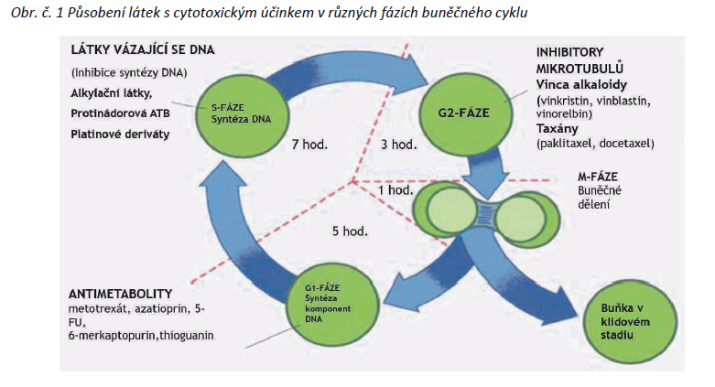

Slide 52
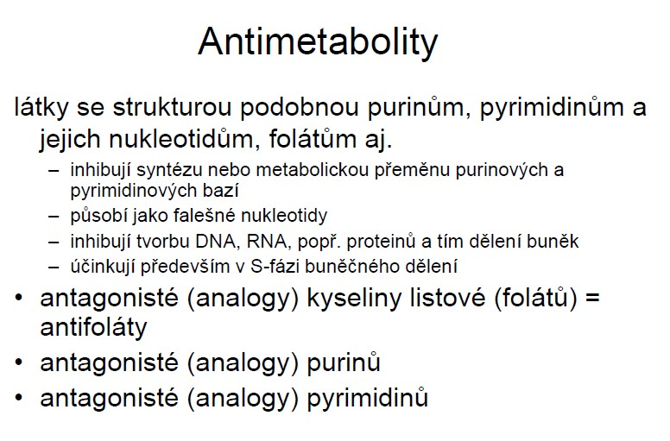

Slide 53
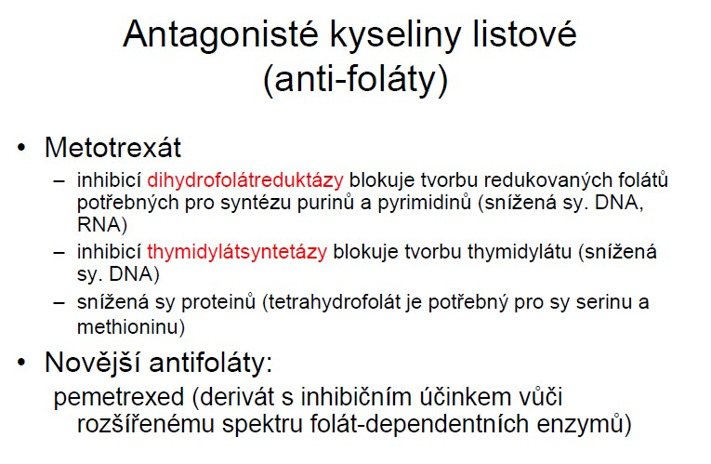
Notes:
Pemetrexed- enzymy důležité pro syntézu purinů, NSCLC

Slide 54

Antidotum MTX - LEUKOVORIN/redukovaná k. tetrahydrolistová
Porušený transport pro foláty a antifoláty v n. bb
Notes:
HD MTX- selektivní neutralizační účinek

Slide 55

Neonkologická indikace

Slide 56
Analoga pyrimidinů
Fluorované pyrimidiny
5-Fluorouracil (5-FU) – metabolická přeměna v buňce na 5-florouridintrifosfát a fluorouridindeoxymonofosfát – sy RNA a proteinů, vazba na tymidylátsyntetázu- defektní sy DNA
GIT nádory a ca prsu
Capecitabin – prodrug 5-FU- aktivace v nádorových bb., GIT nádory - per os !
Analoga cytosinu – gemcitabin, cytarabin- ca pankreatu, žluč. cest, moč. měchýř
Purinová analoga – léčba hematologických malignit
Analoga guaninu- 6-merkaptopurin, 6-thioguanin
Analoga adeninu- fludarabin, kladribin

Slide 57


Slide 58

Pozn. Geneticky vázaná intolerance cytostatik
U LEUKEMIÍ
Dihydropyrimidine dehydrogenase (DPD) – enzyme encoded by DPYD gene, is the rate-limiting step in pyrimidine catabolism and deactivates more than 80% of standard doses of 5FU and the oral 5FU prodrug capecitabine.
True deficiency of DPD affects approximately 5% of the overall population. In these patients, the lack of enzymatic activity increases the half-life of the drug, resulting in excess drug accumulation and toxicity
GIT NÁDORY
https://emedicine.medscape.com/article/1746057-overview

Slide 59

Poškození funkce již hotových nukleových kyselin
ALKYLACE, INTERKALACE, INHIBICE TOPOIZOMERÁZ, ROZŠTĚPENÍ DNA
Cross link – zlom DNA
Notes:
Monofunkční alkylancia- jedna alkylující skupina – záměna bazí, oslabení glykosidové vazby, bi čipolyfunkční alkylancia - Cross link-kovalentní vazba mezi dvěma guaniny, brání separací DNA během replikace

Slide 60

Cisplatina- nádory germinální, ORL, plic, cervix atd.

Slide 61
Interkalační látky
Nekovalentní vazba mezi cytostatikem a DNA, změna terciární struktury, změna čtecího rámce - porucha replikace a transkripce
Protinádorová antibiotika – doxorubicin, daunorubicin, idarubicin, epirubicin
ca prsu, sarkomy, hematologické malignity
kombinovaný účinek – interkalace, inhibice topoizomerázy II, tvorba kyslíkových radikálů
Kardiotoxicita – kumulativní dávka 450-550 mg/m²
Notes:
Myokard citlivý na kyslíkové radikály- nedostatek antioxidačních enzymů

Slide 62

Notes:
Irinotekan- kolorektal, topotecan, ovarial, etopozid – rychle proliferujícíc nádory- SCLC, nádory varlete, sarkomy, hematologie, udržet 3 dny koncentraci v krvi- režimy 3-5 denní

Slide 63


Slide 64


Slide 65


Slide 66


Slide 67
Rezistence k chemoterapii
Primární
Sekundární – vzniká až v průběhu léčby cytostatiky
Změna farmakokinetiky- snížená resorpce, zvýšené vylučování z buňky, zrychlený katabolismus
Změna buněčné populace- v G0 fázi
Mnohočetná léková rezistence MDR – urychlené vypuzování cytostatika z buňky, transportní proteiny rodiny ABC – P-glykoprotein

Slide 68


Slide 69


Slide 70


Slide 71


Slide 72

Chlazení pokožky hlavy k prevenci alopecie
DigniCap
http://www.anti-ca.cz/terapie-proti-padani-vlasu-pri-chemoterapii

